Slide 1
Curso de Bacharelado em Sistemas de Informação
Apresentação TCC
Autores:
  Carlos Henrique de Oliveira
  Laurindo F. Souza Neto
  Leandro de Barros Soares
Banca Examinadora
  Orientador: Profº. MSc. Milton Pombo da Paz
  Membro: Profº. Dr. Paulo César Rodrigues Borges
  Membro: Profº. Claudio Márcio Barbosa Ramos
Brasília, 20 de Junho de 2009.

Slide 2
Título do Trabalho
SisPAM
Sistema de Pronto Atendimento Médico

Slide 3
Sumário
Introdução
  Justificativa do Tema
  Objetivos
Desenvolvimento
  Embasamento Teórico
    Análise e Projeto
    Implementação
  Proposta de Solução
  Tecnologia (Hardware e Software)
  Diagramas
Demonstração do Protótipo
Conclusão e Trabalhos Futuros

Slide 4
Introdução
Devido às revoluções e facilidades no relacionamento virtual, o computador foi inserido como um instrumento de trabalho sem limite ou fronteiras técnicas, permitindo maior aplicabilidade, abrangência e eficiência na realização de tarefas nos mais variados ramos profissionais. No cenário hospitalar não é diferente, novas soluções são desenvolvidas ou aprimoradas com intuito de reduzir tempo, recursos e permitir maior eficácia na execução de tarefas cotidianas. Com o crescente desenvolvimento tecnológico e uma explosiva expansão na utilização e acesso à internet pela população mundial, gerou-se também o aumento na demanda para o melhoramento de processos no atendimento e acesso às informações médicas.

Slide 5
Introdução
Justificativa do Tema
O Sistema de Pronto Atendimento Médico visa reduzir o tempo de atualização das informações cadastrais e agendamentos médicos, bem como prover acesso em tempo real às informações referentes ao prontuário médico. O sistema irá permitir ao paciente o agendamento e acompanhamento de consultas e exames, e impressão de relatórios por meio da internet.

Slide 6
Introdução
Objetivo Geral
Automatizar o processo de atendimento hospitalar e garantir acesso as informações do prontuário on-line, visando proporcionar maior agilidade no agendamento de consultas e exames, e gerenciamento dos pacientes.

Slide 7
Introdução
Objetivos Específicos
Automatizar o processo de agendamento de consultas e exames on-line;
Gerenciar os dados dos pacientes e médicos disponibilizando-os com agilidade para área administrativa;
Permitir controle das disponibilidades de atendimento médico, consultas e prontuários;
Facilitar a organização das atividades no pré-atendimento e na marcação de consultas no hospital;
Manter cadastro atualizado de pacientes e funcionários do hospital;
Promover regras de segurança das informações processadas por meio de controle de perfis e senhas de acesso;

Slide 8
Introdução
Objetivos Específicos (cont.)
Enviar e-mail para médicos e pacientes para mantê-los informados sobre suas agendas e consultas respectivamente;
Disponibilizar uma fácil navegabilidade para os usuários do sistema;
Possibilitar ao administrador monitoração de todo o sistema;
Otimizar a manutenção e atualização do prontuário de forma rápida e eficiente;
Reduzir o tempo de espera dos pacientes para serem atendidos, visando maior satisfação do paciente; e
Permitir o controle rigoroso da agenda médica.

Slide 9
Desenvolvimento
Embasamento Teórico
Análise e Projeto
Orientação à Objetos
RUP
UML 2
Jude
DBDesigner 4
Postgres SQL
Implementação
Java
JSP
Struts 2
Hibernate
iReport
Tomcat 6

Slide 10
Desenvolvimento
Proposta de Solução

Slide 11
Desenvolvimento
Tecnologia
(Hardware)
Servidor:
Microcomputador com:
CPU (Unidade Central de Processamento) com processamento mínimo de 2Ghz (gigahertz);
Memória RAM (Random Access Memory) de 2GB (Giga Bytes);
HD (Hard Disk) de 100GB (Giga Bytes); e
Placa de rede Off-Board 10/100MBSP.
Cliente:
Microcomputador com:
CPU (Unidade Central de Processamento) com processamento mínimo de 1Ghz (gigahertz);
Memória RAM (Random Access Memory) de 512MB (Mega Bytes);
HD (Hard Disk) de 20GB (Giga Bytes); e
Placa de rede 10/100MBPS podendo ser On-Board ou Off-Board.

Slide 12
Desenvolvimento
Tecnologia
(Software)
Servidor:
SGDB Postgres 8.0;
Servidor de aplicação Apache TOMCAT 6;
Máquina virtual Java - JRE Java Runtime Environment; e
Sistema operacional poderá ser da escolha do cliente.
Cliente:
Browser (Navegador).

Slide 13
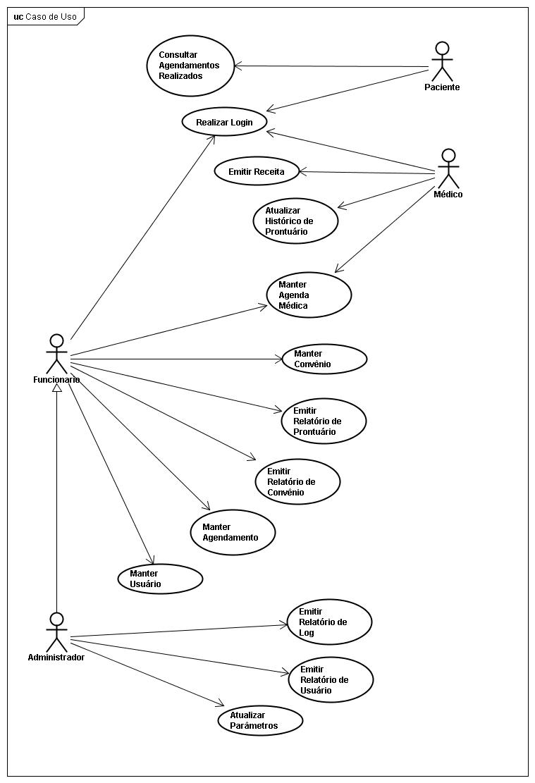
Desenvolvimento
Diagramas

Slide 14
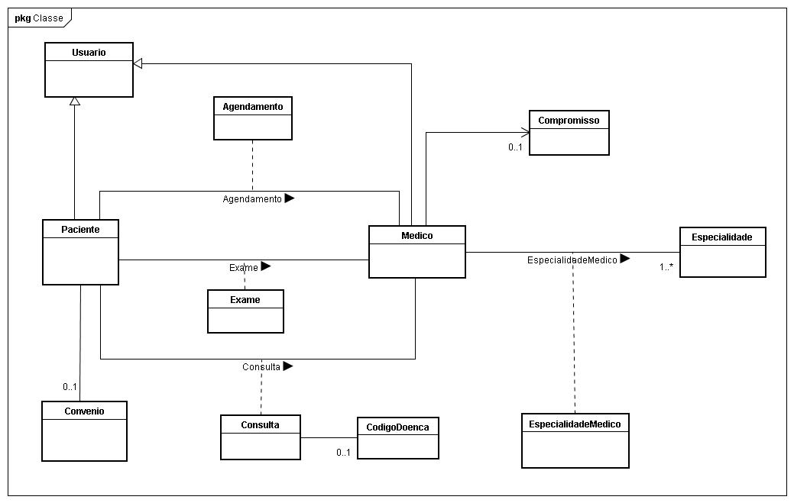
Desenvolvimento
Diagramas

Slide 15
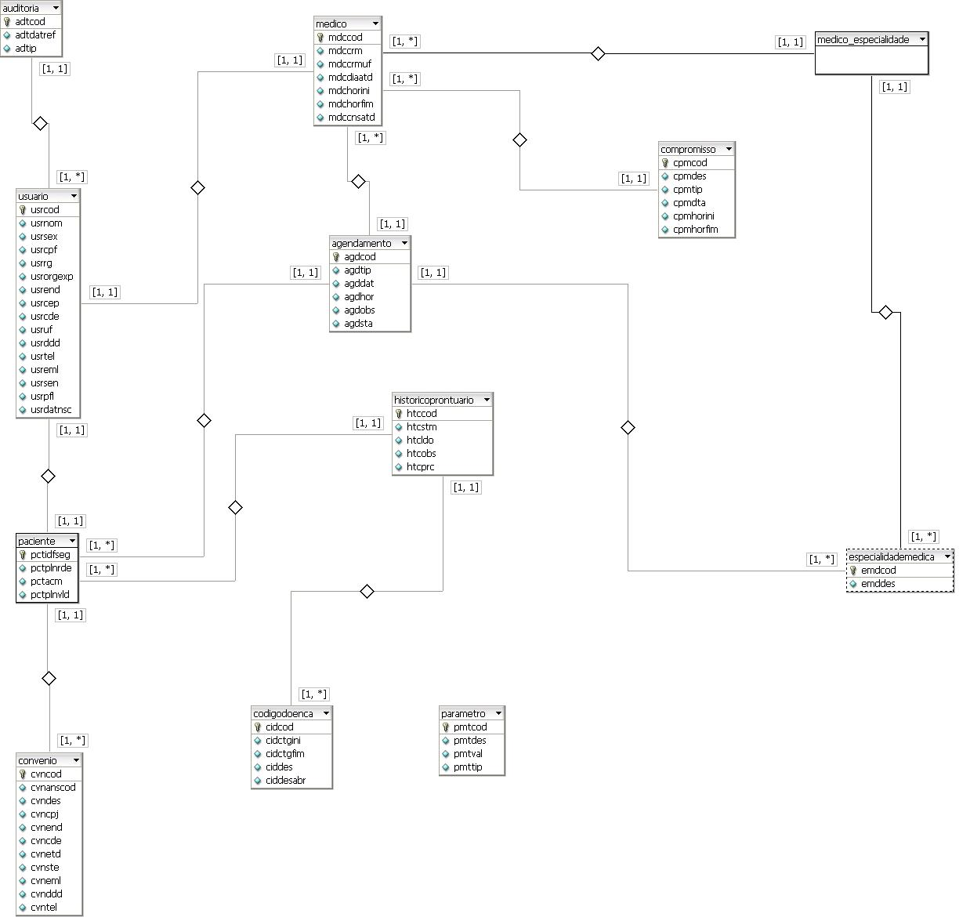
Desenvolvimento
MER

Slide 16
Demonstração do Protótipo
Login;
Cadastro de Usuários;
Cadastro de Convênios;
Cadastro de Compromissos;
Cadastro de Agendamentos (Consultas e Exames);
Atendimento Médico;
Emissão de Receita;
Emissão de Prontuário; e
Relatórios Gerenciais.

Slide 17
Conclusão e Trabalhos Futuros

Slide 18
Agradecimentos:
Agradecemos à todos.
Obrigado.

